Slide 1
MƏLUMATLARIN ABSTRAKSİYASI

Slide 2
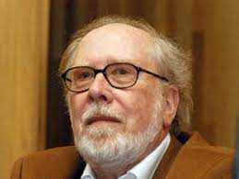
NİKLAUS WIRTH 1976 cı ildə alqoritmlərin məlumat strukturları = proqramlar kitabını yazmışdır

Slide 3
Məlumat strukturu nədir
Müəyyən bir planda məlumatları saxlayan bir konteynerdir. Bu "layout" məlumat strukturunun bəzi əməliyyatlarda səmərəli, digərlərində isə təsirsiz olmasına imkan verir.
Strukturları
• Xətti, elementlər ardıcıllığı və ya xətti siyahı təşkil edir, qovşaqların keçidi xətti olur.
Nümunələr: Massivlər, Əlaqədar siyahı, yığınlar və növbələr.
• Əgər qovşaqların keçidi qeyri-xəttidirsə və verilənlər ardıcıl deyilsə, qeyri-xəttidir. Misal: qrafik və ağaclar.

Slide 4
Əsas məlumat strukturları
Masivlər
Stek
Növbələr
Ağaclar
Əlaqəli siyahılar
Prefiks ağacları
Hash cədvəlləri

Slide 5
Massivlər
Hər bir məlumat elementinə elementin massivdəki mövqeyinə uyğun gələn müsbət ədədi dəyər (indeks) təyin edilir. Əksər dillər massivin başlanğıc indeksini 0 kimi təyin edir.
Aşağıdakı massivlər var:
• Yuxarıda göstərildiyi kimi birölçülü.
• Çoxölçülü, massivlər daxilində massivlər.
2 | 0 | 0 | 5

Slide 6
Stek
Yığın LIFO prinsipinə uyğun təşkil edilmiş elementlərin siyahısı olan mücərrəd məlumat növüdür (İngiliscə axırıncı girən - ilk çıxan, "sonuncu gələn - ilk çıxan").
Onlar massiv deyil. Bu növbədir. Alan Turing tərəfindən icad edilmişdir.
Yığına misal olaraq şaquli şəkildə düzülmüş bir dəstə kitab ola bilər. Ortada bir yerdə olan kitabı əldə etmək üçün onun üzərindəki bütün kitabları silməli olacaqsınız. LIFO (Last In First Out) metodu belə işləyir. Tətbiqlərdə "Geri Al" funksiyası LIFO tərəfindən işləyir.
Üç elementdə (1, 2 və 3) yığın şəkli,
burada 3 yuxarıdadır və əvvəlcə
silinəcək.
3
2
1

Slide 7
Növbələr
1
2
3
4
Yığınlar kimi, növbə də elementi ardıcıl olaraq saxlayır. Yığından əhəmiyyətli fərq LIFO əvəzinə FIFO (First in First Out) istifadə edilməsidir.
Növbəyə misal olaraq insanların növbəsini göstərmək olar. Axırıncı sonuncunu götürdü, sən də gedəcəksən, birincisi onu birinci tərk edəcək.
Növbə şəkli, dörd elementdə (1, 2, 3 və 4), burada 1 yuxarıdadır və əvvəlcə silinəcək.

Slide 8
Əlaqəli siyahı
Əlaqəli siyahı hər bir elementin ayrıca obyekt olduğu və iki elementdən - verilənlər və növbəti düyün keçidindən ibarət massivdir.
Massivin əsas üstünlüyü onun struktur çevikliyidir: Əlaqəli siyahının elementlərinin sırası kompüterin yaddaşındakı məlumat elementlərinin sırası ilə üst-üstə düşməyə bilər və siyahıdan keçmə qaydası həmişə onun daxili keçidləri ilə açıq şəkildə müəyyən edilir.
Var:
Bir istiqamətli, hər bir qovşaq siyahıda növbəti qovşaq üçün ünvan və ya keçid saxlayır və sonuncu qovşaq NULL kimi növbəti ünvana və ya keçidə malikdir.
1-> 2-> 3-> 4-> NULL

Slide 9
İki istiqamətli, hər bir qovşaqla əlaqəli iki keçid, lövbərlərdən biri növbəti qovşaq, digəri isə əvvəlki qovşaqdır.
NULL <-1 <-> 2 <-> 3-> NULL
Dairəvi, bütün qovşaqlar bir dairə yaratmaq üçün birləşir. Sonda NULL yoxdur. Dairəvi əlaqəli siyahı bir və ya iki dairəvi əlaqəli siyahı ola bilər.
1-> 2-> 3-> 1
Çox vaxt xətti, bir istiqamətli siyahı. Məsələn, fayl sistemi

Slide 10
Qraflar
Qrafik şəbəkə şəklində bir-biri ilə kənarlar (qövslər) ilə birləşdirilən qovşaqların (təpələrin) məcmusudur
Oriented, kənarları yönəldilmişdir; iki bağlı təpə arasında yalnız bir mövcud istiqamət var.
İstiqamətləndirilməmiş, kənarların hər biri hər iki istiqamətə keçə bilər.
Qarışıq kimi formalara da rast gəlinir
• Qonşuluq matrisi
• Qonşuluq siyahısı
Qrafikdən keçmək üçün ümumi alqoritmlər
• Genişlik İlk Axtarış - səviyyəli keçid
• Dərinlik axtarışı - təpələri keçmək

Slide 11
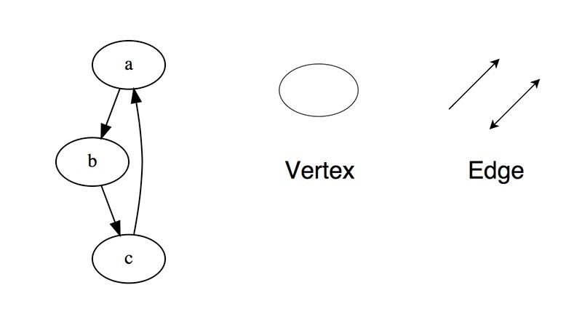
Qraflar

Slide 12
Ağaclar
Ağac qovşaqlardan (təpələrdən) və kənarlardan (qövslərdən) ibarət olan iyerarxik məlumat strukturudur. Ağaclar, mahiyyətcə, döngələri olmayan əlaqəli qrafiklərdir.
Ağac strukturları hər yerdə və hər yerdədir. Oyunlarda bacarıq ağacını hər kəs bilir.
İkili ağac ən çox yayılmışdır.
“İkili ağac iyerarxik məlumat strukturudur ki, burada hər bir düyün bir dəyərə malikdir (bu halda o da açardır), sol və sağ uşaqlarla əlaqə yaradır. »- Prosedurlar
Ağacdan keçməyin üç yolu
• Birbaşa ardıcıllıqla (yuxarıdan aşağıya) - prefiks forması.
• Simmetrik qaydada (soldan sağa) - infiks forması.
• Əks ardıcıllıqla (aşağıdan yuxarıya) - postfiks forması. Trie (prefiks ağacı)
Simlər üçün bir növ ağac, sürətli axtarış. Lüğətlər. T9
Belə bir ağac "yuxarı", "beləliklə" və "onların" sözlərini belə saxlayır.

Slide 13
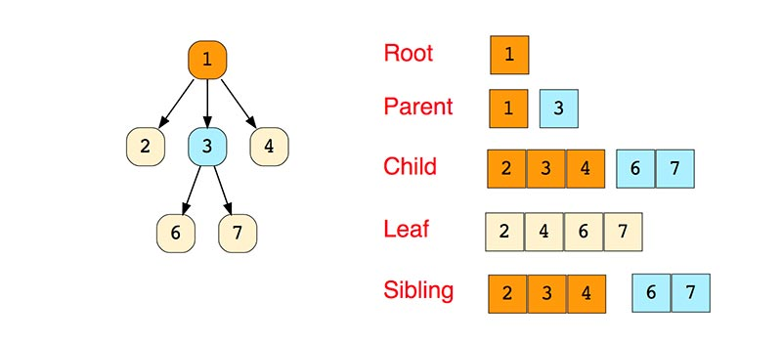
Ağaclar

Slide 14
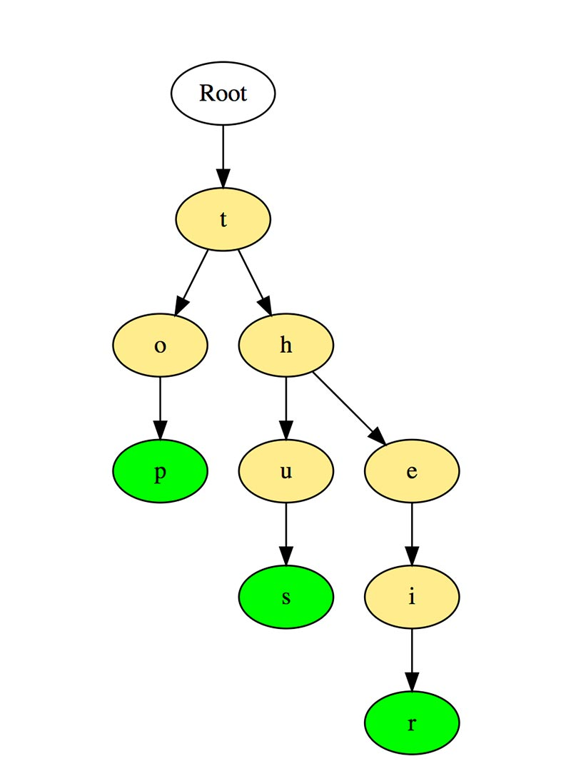
Sadə ağac
Sözlər yuxarıdan aşağıya doğru saxlanılır, yaşıl rəngli "p", "s" və "r" qovşaqları müvafiq olaraq "yuxarı", "beləliklə" və "onların" sonunu göstərir.

Slide 15
Hash cədvəlləri
Hashing, obyektləri unikal şəkildə müəyyən etmək və hər bir obyekti əvvəlcədən hesablanmış unikal indeksdə (açar) saxlamaq üçün istifadə edilən bir prosesdir.
Obyekt açar-dəyər cütlüyü kimi saxlanılır və belə elementlərin toplusu lüğət adlanır. Hər bir obyekti bu düymədən istifadə etməklə tapmaq olar.
Əslində bu, açarın hash funksiyası kimi təmsil olunduğu massivdir. Massivdə hash-ın xəritələşdirilməsinə nümunə: Bu massivin indeksi hashdır.

Slide 16
TƏŞƏKKÜRLƏR

